Slide 1
k8s 기반 CI/CD 자동화
( 내 PC로 실습하는 )
10. CD를 위한 k8s - Part3

Slide 2
1. 리소스 관리
Pod 리소스 관리 개요
limits와 requests
QoS(Quality of Service)
CPU와 메모리에 대한 리소스 관리
ResourceQuota

Slide 3
1.1 Pod 리소스 관리 개요
Pod, Container의 리소스 관리를 하지 않으면?
  Container는 Worker Node의 CPU, Memory를 최대로 사용할 수 있음
  --> Worker Node의 Resource가 고갈될 수 있음
  따라서 Pod의 리소스 사용량을 명시적으로 설정해야 함
설정하는 방법
  CPU, Memory 에 대해 Limit, Request를 설정함
  ResourceQuota 설정
  LimitRange 설정

Slide 4
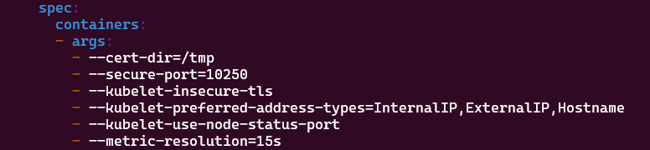
1.2 k8s metric-server 설치
k8s metric server란?
  k8s의 node, pod가 리소스를 얼마나 사용하고 있는지를 확인할 수 있는 모니터링 도구
  metric server 를 설치했다면 kubectl top node, kubectl top pod 명령어를 실행할 수 있음
설치 방법
  설치 명령어
  설치 후 확인해보면 실행이 정상적이지 않음
  문제 원인 해결 : metric-server가 모든 노드의 유효한 tls 인증서를 확인할 수 없어서 발생한 문제
  문제 해결 : insecure-tls 를 허용함
kubectl apply -f https://github.com/kubernetes-sigs/metrics-server/releases/latest/download/components.yaml
kubectl edit deployment -n kube-system metrics-server

Slide 5
1.2 limits와 requests
개념
  limits : 컨테이너에게 허용할 최대 리소스(CPU, Memory) 용량 제한 값
  requests : 컨테이너에게 보장해야 할 리소스 용량
requests 예제 : resource1.yaml
apiVersion: apps/v1
kind: Deployment
metadata:
name: limit1
namespace: default
spec:
replicas: 2
selector:
matchLabels:
app: nodeapp
template:
metadata:
name: nodeapp
labels:
app: nodeapp
spec:
containers:
- name: nodeapp-slim
image: stepanowon/nodeapp-slim:1.0.0
ports:
- containerPort: 8080
resources:
limits:
memory: "100Mi"
cpu: "32m"
# 메모리
# - Mi : 1000 Mi byte --> 1 Gi Byte
# - M : 1024 MB --> 1 GB
# CPU
# - m : milli core, 1000 milli core --> 1 (CPU)

Slide 6
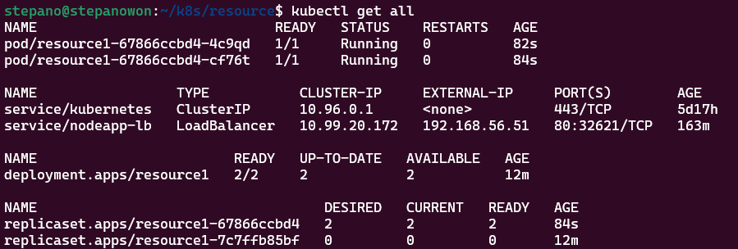
1.2 limits와 requests
requests 예제 : resource1.yaml (이어서)
  LoadBalancer 생성 : kubectl apply -f nodeapp-lb.yaml
    External IP 확인 : 예시) 192.168.56.51
  Deployment 생성 : kubectl apply -f resource1.yaml
  생성된 리소스 확인

Slide 7
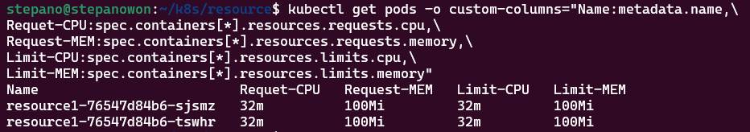
1.2 limits와 requests
생성된 Pod의 request, limit 확인
  kubectl describe pods 파드명
  custom 열로 조회
    limits 만을 설정하면 requests 는 limits와 동일한 값으로 자동 설정됨
kubectl get pods -o custom-columns="Name:metadata.name,\
Requet-CPU:spec.containers[*].resources.requests.cpu,\
Request-MEM:spec.containers[*].resources.requests.memory,\
Limit-CPU:spec.containers[*].resources.limits.cpu,\
Limit-MEM:spec.containers[*].resources.limits.memory"

Slide 8
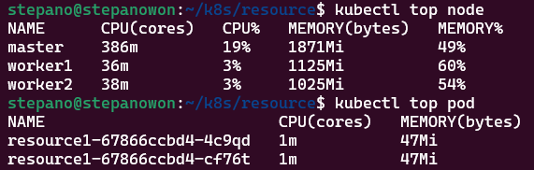
1.2 limits와 requests
실제 리소스 사용량 확인 : 테스트 완료후 deployment 삭제할 것
  Pod의 리소스 사용량이 limits 에 설정된 값보다 작은데?
    limits은 리소스 최대 사용량을 제한하기 위한 값이며, 실제 리소스 사용량을 의미하는 것은 아님
  만일 requests와 limit을 다르게 설정한다면?
    requests는 노드의 리소스에 영향을 받지만 limits은 영향을 받지 않음
      노드의 리소스보다 더 많은 limits을 설정할 수 있음
      limits 는 최대 사용량의 제한 값이지 실제 사용량을 아니기 때문에...
      Overcommit 상태 : 노드에 스케줄링된 Pod의 limits 메모리의 합계 > 노드의 사용 가능한 메모리 공간
    반면 requests는 노드의 리소스에 영향을 받음
      보장하는 용량이므로...

Slide 9
1.2 limits와 requests
리소스 테스트
  Node의 메모리 : 2000 Mi
  Node 상태 예시 1
    requests의 합계 : 1200Mi < 2000Mi
    limits의 합계 : 2100Mi > 2000Mi ---> 이러한 상황이 가능
    limits의 값이 실제 리소스 사용량이라고 할 수는 없음.
    하지만 언제든지 requests 설정 값을 넘어서 limits 보다 작은 값으로는 burstable(동적으로 확장 가능)함.
      위 그림에서 limits의 합계는 노드의 사용가능한 메모리를 초과하지만 Pod는 정상적으로 생성됨.
      requests의 합계는 사용가능한 메모리보다 반드시 작아야 함. (이유: 보장되어야 하는 용량이므로)
노드의 사용가능한 메모리: 2000Mi
PodA
requests : 700Mi
limits : 1200Mi
PodB
requests : 700Mi
limits : 1200Mi

Slide 10
1.2 limits와 requests
리소스 테스트(이어서)
  worker node의 사용가능한 리소스 확인
    kubectl describe node 노드명 : ex) kubectl describe node worker1
      Capacity : 노드의 전체 리소스 용량
      Allocatable : 노드에서 사용가능한 메모리 용량
    테스트 시 용량 확인 : 1913036Ki -> 1913Mi
  resource2.yaml : 메모리만 확인, 4 replica --> worker가 3개라면 replicas를 6으로 설정
apiVersion: apps/v1
kind: Deployment
metadata:
name: resource2
namespace: default
spec:
replicas: 4
selector:
matchLabels:
app: nodeapp
template:
metadata:
name: nodeapp
labels:
app: nodeapp
spec:
containers:
- name: nodeapp-slim
image: stepanowon/nodeapp-slim:1.0.0
ports:
- containerPort: 8080
resources:
requests:
memory: "700Mi"
limits:
memory: "1200Mi"

Slide 11
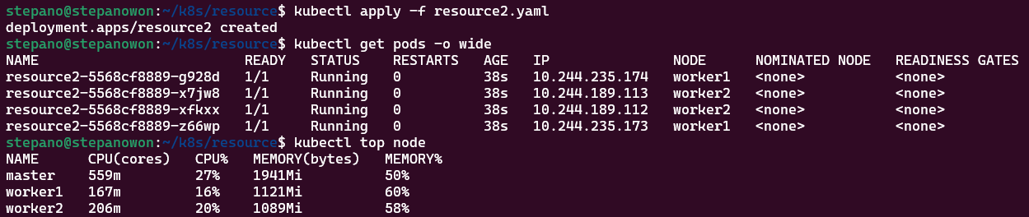
1.2 limits와 requests
리소스 테스트(이어서)
  리소스 생성 후 리소스 사용량 확인
  검토
    limits 메모리의 합계가 node 의 사용가능한 메모리 합계보다 크지만 Pod가 정상적으로 생성되었음
    requests의 합계가 node의 사용가능한 메모리를 초과하는 경우 생성불가함
    따라서 node의 replica를 늘리면 더이상 Pod가 생성되지 못하고 Pending 상태가 될 것임

Slide 12
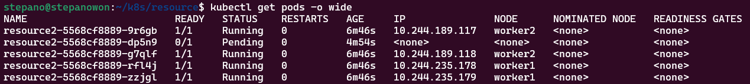
1.2 limits와 requests
리소스 테스트(이어서)
  resource2.yaml에서 replica 갯수를 1증가시켜 5로 설정 후 적용
    kubectl apply -f resource2.yaml
    worker node를 3개로 사용하고 있다면 6에서 7 또는 8로 변경
  추가된 Pod가 Pending 상태인 것을
  pending 상태인 이유
    requests memory 의 합계가 노드의 사용가능한 메모리보다 크기 때문

Slide 13
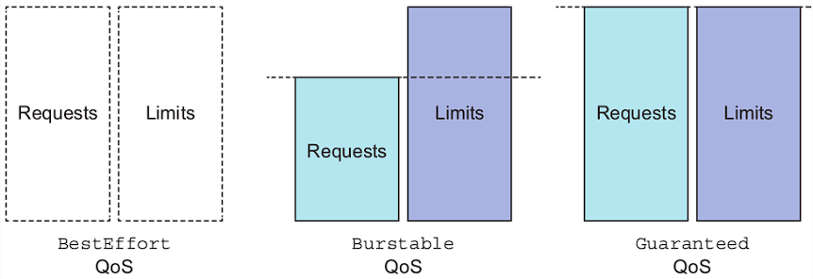
1.3 QoS
k8s의 QoS(Quality of Service)란?
  Pod의 서비스 품질을 의미하며, 중요도가 높은 서비스의 품질을 보장하기 위해 리소스의 용량을 설정하는 것을 말함
  QoS의 종류, 우선순위 : Best Effort < Burstable < Guaranteed
    설정(X) requests < limits requests = limits
출처 : https://libert.xyz/posts/pods-qos/

Slide 14
1.3 QoS
QoS 확인 방법
  kubectl describe pods 파드명 -n 네임스페이스
Name: limit1-76547d84b6-bdkjv
Namespace: default
......(생략)
Volumes:
kube-api-access-s6wrw:
Type: Projected (a volume that contains injected data from multiple sources)
TokenExpirationSeconds: 3607
ConfigMapName: kube-root-ca.crt
ConfigMapOptional: <nil>
DownwardAPI: true
QoS Class: Guaranteed
Node-Selectors: <none>
Tolerations: node.kubernetes.io/not-ready:NoExecute op=Exists for 300s
node.kubernetes.io/unreachable:NoExecute op=Exists for 300s
Events:
......(생략)

Slide 15
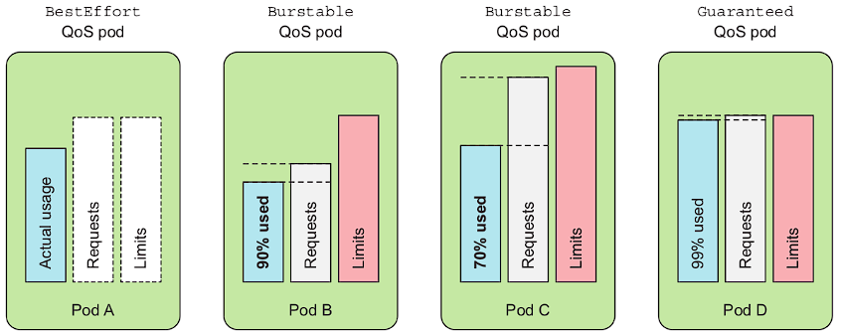
1.3 QoS
QoS가 끼치는 영향
  k8s 내부에서 리소스가 부족한 경우 QoS에 따라 어떤 Pod를 종료시킬지를 결정함
  가장 우선순위가 낮는 Pod부터 종료됨.
    Best Effort - Burstable 순으로 Pod가 종료되며, Guaranteed는 시스템이 더이상 종료할 Pod가 없는 경우에 종료됨
출처 : https://libert.xyz/posts/pods-qos/

Slide 16
1.4 CPU와 메모리에 대한 리소스 관리
압축 가능 리소스와 압축 불가능 리소스
  Compressible Resource
    대표적인 리소스가 CPU, Network
    만일 경합이 발생하면(Overcommit 상태가 되면) Throttling이 발생하긴 하지만 Time Slicing을 통해 분배가 가능함
  Incompressible Resource
    대표적인 리소스가 Memory, Storage
    리소스가 부족해지면 프로세스가 더이상 기다릴 수 없음을 의미함
    OOM(Out of Memory) Killer : 메모리가 부족할 경우 특정 Pod를 강제로 종료시킴
  Limits 설정값을 초과한 경우
    CPU : Pod가 종료되지는 않지만 CPU Throttling이 발생하므로 지연이 발생하거나 느려짐
    Memory : Limits 값을 넘어설 수 없으므로 Pod는 OOM Killer에 의해 강제로 종료됨

Slide 17
1.5 Resource Quota와 Limit Range
Resource Quota란?
  namespace 단위로 총 리소스 사용을 제한하는 제약 조건을 제공
  리소스 유형별로 namespace에서 만들 수 있는 오브젝트의 갯수와 namespace의 리소스가 사용할 수 있는 총 컴퓨팅 리소스의 양을 제한함.
  생성되는 pod가 resource-quota의 적용을 받으려면 pod spec에서 반드시 resource 설정을 해야 하고 cpu, memory 모두 포함해야 함
### resource-quota.yaml
apiVersion: v1
kind: ResourceQuota
metadata:
name: resource-quota-sample
namespace: default
spec:
hard:
pods: 4
requests.cpu: 2
requests.memory: 2Gi
limits.cpu: 4
limits.memory: 4Gi

Slide 18
1.5 Resource Quota와 Limit Range
테스트용 deployment 배포
### nodeapp-deploy.yaml
apiVersion: apps/v1
kind: Deployment
metadata:
name: nodeapp-deploy
namespace: default
spec:
replicas: 2
selector:
matchLabels:
app: nodeapp
template:
metadata:
name: nodeapp
labels:
app: nodeapp
spec:
containers:
- name: nodeapp
image: stepanowon/nodeapp-slim:1.0.0
ports:
- containerPort: 8080
resources:
requests:
memory: "100Mi"
cpu: "64m"
limits:
memory: "200Mi"
cpu: "128m"
## 다음 명령 실행
kubectl apply -f resource-quota.yaml
kubectl apply -f nodeapp-deploy.yaml
## Pod 정상 배포 확인 후 다음 명령 실행
kubectl scale deployment nodeapp-deploy --replicas=5
## Pod가 5개 아닌 4개인 것을 확인
## ResourceQuota에 의해서 제한된 것
## 리소스 정리
kubectl delete -f resource-quota.yaml
kubectl delete -f nodeapp-deploy.yaml

Slide 19
1.5 Resource Quota와 Limit Range
### limitrange.yaml
apiVersion: v1
kind: LimitRange
metadata:
name: limitrange1
namespace: default
spec:
limits:
- type: Container
default: # 기본limits
memory: 128Mi
cpu: 200m
defaultRequest: # 기본 requests
memory: 64Mi
cpu: 100m
maxLimitRequestRatio: # limits/requests 비율값
memory: 2
cpu: 2
max: # 최대 리소스
memory: 256Mi
cpu: 4000m
min: # 최소 리소스
memory: 32Mi
cpu: 50m
Limit Range란?
  지정한 Namespace의 리소스에 대한 requests, limits 값을 설정할 수 있음
  설정 항목
    default : 기본 limits
    defaultRequests : 기본 requests
    max : 최대 리소스 값
    min : 최소 리소스 값
    maxLimitRequestRatio : limits / requests 의 비율
  설정 대상(type)
    Container : default, defaultRequests, max, min, maxLimitRequestRatio
    Pod : max, min, maxLimitRequestsRatio 를 설정할 수 있음
  신규로 파드를 생성할 때 사용되므로 기존에 실행되고 있는 Pod에는 영향을 주지 않음

Slide 20
1.5 Resource Quota와 Limit Range
Limit Range 테스트
## nodeapp-deploy2 배포 : 이것은 nodeapp-deploy.yaml에서 resource 설정을 제거한 것
kubectl apply -f nodeapp-deploy2.yaml
## Pod 리스트 조회 후 생성된 pod 이름으로 describe 명령 수행하여 QoS가 best effort임을 확인
kubectl get pods
kubectl describe pods nodeapp-deploy2-xxxxxxx-yyyy
## LimitRange 리소스 생성하고 deploymen의 replcas 값 변경
kubectl apply -f limitrange.yaml
kubectl scale deployment nodeapp-deploy2 --replicas=3
## 가장 최근에 생성된 pod의 QoS 확인
kubectl get pods 명령 실행 후 AGE 필드 확인
kubectl describe pods nodeapp-deploy2-zzzzzz-kkkk
## 리소스 정리
kubectl delete -f nodeapp-deploy2.yaml
kubectl delete -f limitrange.yaml

Slide 21
2. 스케줄링
스케줄링 개요
스케줄링 처리 흐름
kube-scheduler
nodeSelector
affinity, anti-affinity
taints, tolerations
priority

Slide 22
2.1 스케줄링 개요
스케줄링(Scheduling)
  Pod를 어떤 노드에 실행시킬지 결정하는 과정
  Control Plane 상의 Scheduler가 스케줄링 과정을 담당함
  Pod Spec에 nodeName을 직접 명시하면 스케줄링을 거치지 않고 해당 노드에 직접 배치됨
전체 처리 흐름
  사용자가 Pod를 생성하면 pending 상태로 시작
  scheduler는 할당되지 않은 Pod가 있는지 확인하기 위해 apiserver를 지속적으로 관찰
  할당되지 않은 Pod가 발견되면 그 Pod를 배치할 Node 선택 작업 진행
    Filtering, Scoring
  스케줄링할 Node가 결정되면 etcd에 Pod 의 Node 정보 저장
  각 Worker Node의 kubelet이 apiserver를 관찰하다가 자신의 노드에 할당된 새로운 Pod 가 나타나면 Pod 실행

Slide 23
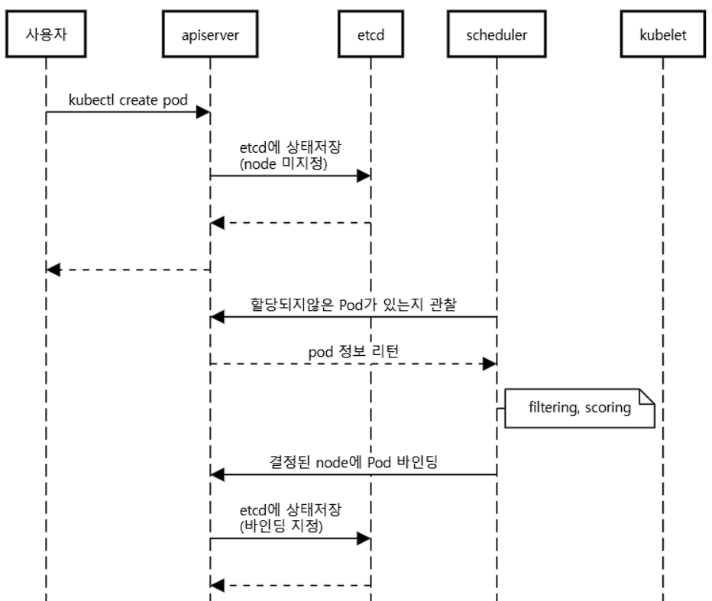
2.2 스케줄링 처리 흐름

Slide 24
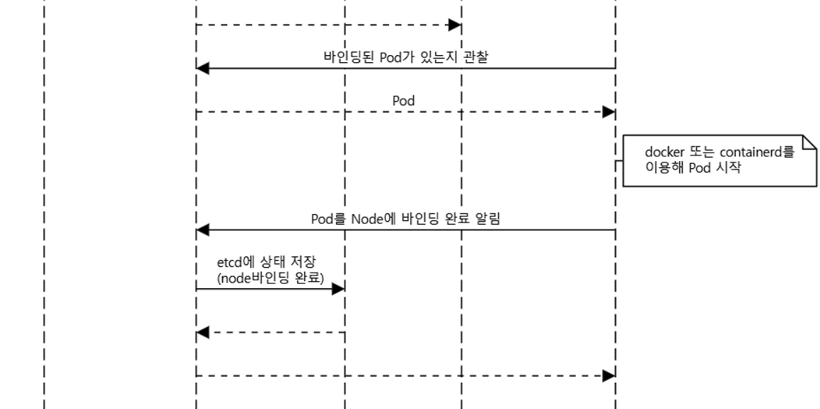
2.2 스케줄링 처리 흐름

Slide 25
2.3 kube-scheduler
kube-scheduler
  쿠버네티스 스케줄러. Control Plane의 구성요소
  kubelet이 노드에 할당되지 않은 Pod를 찾아 그 Pod를 실행할 노드를 확인하는 역할을 수행
  2단계 작업
    Scheduling Cycle
      최적의 노드를 선택하기 위해 Filtering, Scoring 작업을 수행함
    Binding Cycle
      binding 이벤트를 이용해 변경 사항을 클러스터에 적용함
  Scheduling Cycle의 2가지 작업
    Filtering
      Pod를 실행할 노드셋을 찾음. 실행가능한 노드를 확인
      taint, toleration, affinity, antiAffinity, nodeSelector 등의 제약 정보와 리소스 요구사항을 적용하여 적절하지 않은 노드를 걸러냄
    Scoring
      모든 노드에 대해 점수를 매긴 후 가장 높은 점수를 가지는 노드에 Pod를 배치
    percentageOfNodesToScore
      점수를 부여할 대상 노드의 비율 지정값 (기본값: 50%)

Slide 26
2.3 kube-scheduler
k8s 클러스터의 Node List
Filtering
Scoring
Binding
Resource Requests
Node Affinity
Taint, Toleration
Volume Availability
Predicate)
(Filter)
Priority
Preemption
Topology
Preemption
Node Affinity
실패 :
다음 score 의 노드로 이동
노드가 없다면 pod는
Scheduling 큐로 이동
높은 score를 가진 Node에 바인딩을 시도
필터링된 노드
Ranked Nodes
percentageOfNodesToScore 적용
(default : 50%)
score: 98
성공
score: 95
score: 90
Pod가 스케줄링됨
score: 88
......

Slide 27
2.4 nodeSelector
node label 지정
  node에 label을 지정하고 pod에서 node의 label을 지정하여 해당 노드에 pod를 스케줄링함.
  node에 label 지정 : kubectl label nodes 노드이름 키=값
    kubectl label nodes worker2 env=test
  node의 label 삭제 : 키이름 뒤에 -를 붙여 삭제
    kubectl label nodes worker2 env-
node에 지정된 label 확인
  모든 노드의 label 한번에 확인
    kubectl get nodes --show-labels
  특정 노드의 전체 label 확인
    kubectl get node 노드명 -o json | jq '.metadata.labels'
  각 노드별 특정 label의 지정 여부 확인
    kubectl get nodes -L 키이름

Slide 28
2.4 nodeSelector
Pod Spec에서 nodeSelector 지정
# node-selector1.yaml
apiVersion: apps/v1
kind: Deployment
metadata:
name: nodeapp-deploy
namespace: default
spec:
replicas: 2
...(생략)
template:
metadata:
...(생략)
spec:
nodeSelector:
env: test
containers:
- name: nodeapp
image: stepanowon/nodeapp-slim:1.0.0
ports:
- containerPort: 8080
# worker2 에 레이블 부여
kubectl label nodes worker2 env=test
# 왼쪽의 예제 적용
kubectl apply -f node-selector1.yaml
# pod가 생성된 worker 노드 확인
kubectl get pods -o wide
# 테스트 후 삭제
kubectl delete -f node-selector1.yaml
# worker2 의 레이블 삭제
kubectl label nodes worker2 env-

Slide 29
2.5 affinity, anti-affinity
Affinity
  nodeSelector의 단점을 보완하는 스케줄링 방법
    nodeSelector는 일치비교(equality)만 지원함
  더욱 다양하고 확장된 label 선택 기능 제공
  Affinity 종류: nodeAffinity, podAffinity, podAntiAffinity
  강제/선호 선택
    requiredDuringSchedulingIgnoredDuringExecution : 강제 조건(Hard)
      규칙이 만족되지 않으면 Pod가 스케줄링되지 않음
    preferredDuringSchedulingIgnoredDuringExecution : 선호 조건(Soft)
      규칙에 부합되지 않더라도 Pod는 스케줄링됨
  다양한 연산자
    Exists, In, Gt, Lt : Affinity
    NotIn, DoesNotExist : Anti-affinity
  Weight : 가중치
    preferredDuringSchedulingIgnoredDuringExecution 를 적용할 때 Weight 부여
    Node 별로 가중치를 반영한 합산 값이 가장 큰 Node에 Pod가 할당됨.
  topologyKey : Node, Rack, Zone, Region (기본: Node)

Slide 30
2.5 affinity, anti-affinity
  nodeAffinity, podAffinity, podAntiAffinity
    nodeAffinity
      Node의 label을 기준으로 새 Pod를 선택된 Node에 스케줄링함
    podAffinity
      규칙Y를 충족하는 하나 이상의 Pod를 실행중이라면 이 Pod는 기존 Pod가 실행중인 노드에 배치되어야 함
      기존에 실행중인 Pod의 정보를 참조하여 새 Pod를 같은 Node에 스케줄링함
    podAntiAffinity
      규칙Y를 충족하는 하나 이상의 Pod를 실행중이라면 새로 생성하는 Pod는 기존 Pod가 실행중인 노드에 배치되지 못함
      기존에 실행중인 Pod의 정보를 참조하여 새 Pod를 다른 Node에 스케줄링하므로 Pod 들은 여러 노드로 강제 분산되어 배치됨
  X규칙, Y규칙
    규칙 X : 스케줄링할 Pod
      새로 생성하는 Pod가 기존 Pod와 어떤 조건으로 같은 Topology(예:Node, Rack, Zone, Region)에 배치되어야 하는지 지정
      "나(생성하려는 Pod)는 누구와 같은 Topology에 배치될 것이다"
    규칙 Y : 기존 실행중인 Pod
      기존 Pod가 있는 Topology에 새로운 Pod를 배치할 수 있는지 지정
      "내(기존 Pod)가 있는 Topology에 너는 배치될 수 있어"

Slide 31
2.5 affinity, anti-affinity
nodeAffinity 예시
# nodeAffinity1.yaml
apiVersion: v1
kind: Pod
metadata:
name: nginx-pod
spec:
affinity:
nodeAffinity:
requiredDuringSchedulingIgnoredDuringExecution:
nodeSelectorTerms:
- matchExpressions:
- key: kubernetes.io/os
operator: In
values:
- linux
containers:
- name: nginx
image: nginx
# nodeAffinity2.yaml
apiVersion: v1
kind: Pod
metadata:
name: nginx-pod2
spec:
affinity:
nodeAffinity:
preferredDuringSchedulingIgnoredDuringExecution:
- weight: 50
preference:
matchExpressions:
- key: memory
operator: In
values: ["high"]
- weight: 10
preference:
matchExpressions:
- key: core
operator: In
values: ["2", "4"]
containers:
- name: nginx
image: nginx

Slide 32
2.5 affinity, anti-affinity
예제 1
  node에 label 부여
    kubectl label nodes worker1 memory=4
    kubectl label nodes worker2 memory=8
  affinity1.yaml
# 예제1 : memory < 6인 노드에 스케줄링
apiVersion: apps/v1
kind: Deployment
metadata:
name: nodeapp
namespace: default
spec:
replicas: 2
selector:
matchLabels:
app: nodeapp
template:
metadata:
name: nodeapp
labels:
app: nodeapp
spec:
affinity:
nodeAffinity:
requiredDuringSchedulingIgnoredDuringExecution:
nodeSelectorTerms:
- matchExpressions:
- key: memory
operator: Lt
values: [ "6" ]
containers:
- name: nodeapp
image: stepanowon/nodeapp-slim:1.0.0
ports:
- containerPort: 8080

Slide 33
2.5 affinity, anti-affinity
  예제 적용
$ kubectl apply -f affinity1.yaml
deployment.apps/nodeapp created
$ kubectl get pods -o wide
NAME READY STATUS RESTARTS AGE IP NODE NOMINATED NODE READINESS GATES
nodeapp-6fd8b884c6-bd8fv 1/1 Running 0 7s 10.244.235.135 worker1 <none> <none>
nodeapp-6fd8b884c6-dfqkk 1/1 Running 0 7s 10.244.235.136 worker1 <none> <none>
# 테스트 후 종료
$ kubectl delete -f affinity1.yaml
deployment.apps "nodeapp" deleted

Slide 34
2.5 affinity, anti-affinity
예제2
  affinity2.yaml
# 생략된 부분은 affinity1.yaml 과 동일함
apiVersion: apps/v1
kind: Deployment
metadata:
name: nodeapp
namespace: default
spec:
......
template:
......
spec:
affinity:
nodeAffinity:
requiredDuringSchedulingIgnoredDuringExecution:
nodeSelectorTerms:
- matchExpressions: # 조건에 부합하는 노드 없음
- key: memory
operator: Gt
values: [ "8" ]
......
$ kubectl apply -f affinity2.yaml
deployment.apps/nodeapp created
$ kubectl get pods -o wide
NAME READY STATUS ......
nodeapp-69b9c6fd9f-j82f9 0/1 Pending ......
nodeapp-69b9c6fd9f-zv99k 0/1 Pending ......
$ kubectl delete -f affinity2.yaml
deployment.apps "nodeapp" deleted

Slide 35
2.5 affinity, anti-affinity
예제3
  node 추가 : worker3
    master 에서 다음 명령어를 실행하여 kubeadmin join 명령어 획득
      kubeadm token create --print-join-command
    획득한 명령어를 worker3에서 실행하여 k8s 클러스터에 조인
      sudo kubeadm join 192.168.56.201:6443 --token <token> --discovery-token-ca-cert-hash sha256:<hash>
  label 추가
  label 확인
kubectl label nodes worker1 memory=4 --overwrite
kubectl label nodes worker2 memory=8 env=test --overwrite
kubectl label nodes worker3 env=test --overwrite
$ kubectl get nodes -L env,memory,kubernetes.io/hostname
NAME STATUS ROLES AGE VERSION ENV MEMORY HOSTNAME
master Ready control-plane 125m v1.30.13 master
worker1 Ready <none> 120m v1.30.13 4 worker1
worker2 Ready <none> 120m v1.30.13 test 8 worker2
worker3 Ready <none> 119m v1.30.13 test worker3

Slide 36
2.5 affinity, anti-affinity
  affinity3.yaml
apiVersion: apps/v1
kind: Deployment
metadata:
name: nodeapp
namespace: default
spec:
replicas: 4
selector:
matchLabels:
app: nodeapp
template:
metadata:
name: nodeapp
labels:
app: nodeapp
spec:
containers:
- name: nodeapp
image: stepanowon/nodeapp-slim:1.0.0
ports:
- containerPort: 8080
affinity:
podAntiAffinity:
requiredDuringSchedulingIgnoredDuringExecution:
- labelSelector:
matchExpressions:
- key: app
operator: In
values:
- nodeapp
topologyKey: "kubernetes.io/hostname"
** 강제(required~) 적용 사항
** podAntiAffinty
** topologyKey: hostname
** 규칙 Y : 특정 node(host)에서 이미 app=nodeapp label을 가진
pod가 실행중이라면 새로운 pod를 그 host에 스케줄링할 수 없음
** 따라서 각 host마다 app=nodeapp pod가 하나씩만 실행
** replicas:4 이므로 (node가 3개일때) 하나의 pod는 pending
상태가 됨

Slide 37
2.5 affinity, anti-affinity
  예제 테스트 후 종료
예제4 : affinity4.yaml
  affinity3.yaml에서 podAntiAffinity를 podAffinity로 변경한다면?
    모두 한 노드에 pod가 생성됨
$ kubectl apply -f affinity3.yaml
deployment.apps/nodeapp created
$ kubectl get pods -o wide
NAME READY STATUS RESTARTS AGE IP NODE NOMINATED NODE READINESS GATES
nodeapp-599bd6fc9-fd6rc 0/1 Pending 0 4s <none> <none> <none> <none>
nodeapp-599bd6fc9-njmjs 1/1 Running 0 4s 10.244.235.138 worker1 <none> <none>
nodeapp-599bd6fc9-pw96x 1/1 Running 0 4s 10.244.182.30 worker3 <none> <none>
nodeapp-599bd6fc9-qnkng 1/1 Running 0 4s 10.244.189.71 worker2 <none> <none>
$ kubectl delete -f affinity3.yaml
deployment.apps "nodeapp" deleted

Slide 38
2.5 affinity, anti-affinity
예제5 : affinity5.yaml
  nodeAffinity와 podAntiAffinity의 조합
    AND 조합
......
affinity:
nodeAffinity:
requiredDuringSchedulingIgnoredDuringExecution:
nodeSelectorTerms:
- matchExpressions:
- key: env
operator: In
values:
- test
podAntiAffinity:
requiredDuringSchedulingIgnoredDuringExecution:
- labelSelector:
matchExpressions:
- key: app
operator: In
values:
- nodeapp
topologyKey: "kubernetes.io/hostname"
1. nodeAffinity 에 의해서 env=test label을
가진 노드에만 스케줄링됨
--> worker2, worker3
**AND**
2. podAntiAffinity 에 의해 각 노드당 app=nodeapp label이 있는 pod 하나씩 스케줄링
==> 2개의 pod pending

Slide 39
2.5 affinity, anti-affinity
주의 사항
  podAffinity와 podAntiAffinity는 상당한 양의 프로세싱을 필요로 하기 때문에 대규모 클러스터에서는 스케줄링 속도가 크게 느려질 수 있음.
    따라서 수백 개의 노드를 사용하는 대규모 클러스터에서는 추천하지 않음
  podAntiAffinity를 사용할 때는 노드에 일관된 레이블을 지정해야 함
    모든 노드는 topologyKey 와 매칭되는 적절한 레이블을 가지고 있어야 함
    일부 노드에만 지정된 topologyKey 레이블이 있는 경우에는 의도하지 않은 동작이 발생할 수 있음
레이블 제거
  kubectl label nodes worker1 memory-
  kubectl label nodes worker2 memory- env-
  kubectl label nodes worker3 env-

Slide 40
2.6 taints, tolerations
taints와 tolerations
  taints
    Node에 부여하는 오염,얼룩(taint). taint가 부여된 Node에는(얼룩이 묻었으므로) Pod가 스케줄링되지 않음
  tolerations
    Pod에 부여하는 속성. toleration이 지정된 Pod는 taint가 부여된 노드에 스케줄링을 허용할 수 있음
    "오염되었지만 그걸 참고 스케줄링하겠어!"
taint 지정/해제
  지정 : kubectl taint node 노드명 키=값:이펙트
    예시) kubectl taint node worker1 key1=value1:NoSchedule
  해제 : kubectl taint node 노드명 키=값:이펙트-
  이펙트(Effect)
    NoSchedule : toleration 이 지정된 경우에만 스케줄링 허용. 기존 Pod는 계속해서 실행됨
    PereferNoSchedule: 가능하면 스케줄링하지 않음. 필수가 아니므로 toleration이 지정되지 않은 경우에도 스케줄링 될 수 있음
    NoExecute : NoSchedule 기능 + 기존 Pod도 toleration 이 없다면 Pod는 제거됨

Slide 41
2.6 taints, tolerations
예제
  taint 부여 : worker3에는 taint 부여하지 않음
    kubectl taint node worker1 app=nodeapp:NoSchedule
    kubectl taint node worker2 app=nodeapp:NoSchedule
  no-toleration.yaml
apiVersion: apps/v1
kind: Deployment
metadata:
name: nodeapp
namespace: default
spec:
replicas: 3
selector:
matchLabels:
app: nodeapp
template:
metadata:
name: nodeapp
labels:
app: nodeapp
spec:
containers:
- name: nodeapp
image: stepanowon/nodeapp-slim:1.0.0
ports:
- containerPort: 8080
** toleration 이 지정되지 않았으므로 taint가 부여되지 않은 worker3에만 pod가 생성됨

Slide 42
2.6 taints, tolerations
toleration.yaml
  taint 제거
    kubectl taint node worker1 app=nodeapp:NoSchedule-
    kubectl taint node worker2 app=nodeapp:NoSchedule-
apiVersion: apps/v1
kind: Deployment
metadata:
name: nodeapp
namespace: default
spec:
replicas: 3
selector:
matchLabels:
app: nodeapp
template:
metadata:
name: nodeapp
labels:
app: nodeapp
spec:
tolerations:
- effect: NoSchedule
key: app
value: nodeapp
containers:
- name: nodeapp
image: stepanowon/nodeapp:1.0.0
ports:
- containerPort: 8080
** toleration 이 지정되었으므로 taint가 부여된 Node에도 스케줄링함.
--> worker1, worker2에도 스케줄링됨

Slide 43
2.7 priority
Priority(우선순위)란?
  k8s에서 Pod의 중요도에 따라 실행/제거의 우선 순위를 지정하기 위한 기능
  선점(Preemption)
    우선 순위가 높은 Pod가 Node에 스케줄링 될 수 있도록 우선 순위가 낮은 Pod 를 종료시키는 작업
  퇴출(Eviction)
    리소스가 부족한 Node에서 하나 이상의 Pod를 사전에 종료시키는 것
Priority 적용 방법
  PriorityClass를 설정하고 value를 부여함
  value가 클수록 우선순위가 높음
  생성된 priorityClass를 pod를 생성할 때 지정함
    Pod Spec의 spec.priorityClassName으로 지정

Slide 44
2.7 priority
PriorityClass 설정 : 두개의 priorityClass
## priority.yaml
apiVersion: scheduling.k8s.io/v1
kind: PriorityClass
metadata:
name: high-priority
value: 100
globalDefault: false
description: "High-priority-Pods"
---
apiVersion: scheduling.k8s.io/v1
kind: PriorityClass
metadata:
name: low-priority
value: 1
globalDefault: true
description: "Low-priority-Pods"

Slide 45
2.7 priority
두개의 deployment.yaml 생성 : deploy-low.yaml, deploy-high.yaml
  deploy-high.yaml은 priorityClassName만 다름
## deploy-low.yaml
apiVersion: apps/v1
kind: Deployment
metadata:
name: low-deployment
spec:
replicas: 4
selector:
matchLabels:
app: low-deploy
template:
metadata:
name: my-nodeapp
labels:
app: low-deploy
spec:
priorityClassName: "low-priority"
containers:
- name: nodeapp
image: stepanowon/nodeapp-slim:1.0.0
ports:
- containerPort: 8080
resources:
limits:
memory: 1000Mi
requests:
memory: 700Mi

Slide 46
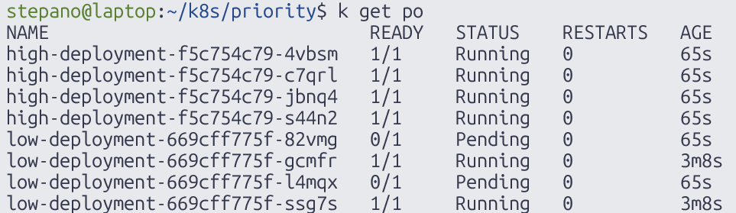
2.7 priority
기능 테스트
## priorityclass 생성
kubectl apply -f priority.yaml
## 낮은 우선 순위의 pod 4개 생성 --> 4개 Pod 정상 상태 확인
kubectl apply -f deploy-low.yaml
kubectl get pods
## 높은 우선 순위의 Pod 4개 생성
kubectl apply -f deploy-high.yaml
## Pod 목록을 조회하여 우선순위가 낮은 Pod들이 Eviction됨을 확인
## Eviction된 Pod들은 리소스가 여유있을 때까지 Pending 상태
## 테스트 후 리소스 정리
kubectl delete -f deploy-high.yaml
kubectl delete -f deploy-low.yaml
kubectl delete -f priority.yaml

Slide 47
3. Node 관리와 안정성 관리
Cordon, Drain
PDB
HPA
VPA

Slide 48
3.1 Cordon, Drain
cordon
  사전적 의미 : 저지선, 비상경계선, 차단막
  지정한 Node에 Pod가 스케줄링되지 못하도록 막음. 기존 Pod는 계속 실행
  cordon 예시
    kubectl cordon 노드명
  cordon 해제 예시
    kubectl uncordon 노드명
drain
  Node를 비운다는 의미
  Node 에 새로운 Pod 가 스케줄링되지 못하도록 막고 실행중인 Pod를 모두 퇴출시킴
    Cordon --> Eviction
  예시
    kubectl drain 노드명
    kubectl drain 노드명 --ignore-daemonsets --delete-emptydir-data --force

Slide 49
3.1 Cordon, Drain
예제 - drain.yaml
apiVersion: apps/v1
kind: Deployment
metadata:
name: nodeapp
namespace: default
spec:
replicas: 6 # 6개 Pod로 시작
selector:
matchLabels:
app: nodeapp
template:
metadata:
name: nodeapp
labels:
app: nodeapp
spec:
containers:
- name: nodeapp
image: stepanowon/nodeapp-slim:1.0.0
ports:
- containerPort: 8080

Slide 50
3.1 Cordon, Drain
예제 실행
$ kubectl apply -f drain.yaml
deployment.apps/nodeapp created
# node별 pod 스케줄링된 결과 확인
$ kubectl get pods -o wide
NAME READY STATUS RESTARTS AGE IP NODE NOMINATED NODE READINESS GATES
nodeapp-58f488464c-4p5gc 1/1 Running 0 8s 10.244.182.49 worker3 <none> <none>
nodeapp-58f488464c-7rb2x 1/1 Running 0 9s 10.244.189.80 worker2 <none> <none>
nodeapp-58f488464c-fmsx9 1/1 Running 0 8s 10.244.189.81 worker2 <none> <none>
nodeapp-58f488464c-qn2d5 1/1 Running 0 9s 10.244.182.48 worker3 <none> <none>
nodeapp-58f488464c-s4v2b 1/1 Running 0 9s 10.244.235.152 worker1 <none> <none>
nodeapp-58f488464c-zx6jk 1/1 Running 0 8s 10.244.235.153 worker1 <none> <none>
# worker3 Node를 drain
# daemonset은 drain 할 수 없으므로 무시하도록 실행
$ kubectl drain worker3 --ignore-daemonsets --delete-emptydir-data --force
node/worker3 cordoned
Warning: ignoring DaemonSet-managed Pods: calico-system/calico-node-68tl5, calico-system/csi-node-driver-6b4rv, ......
evicting pod default/nodeapp-58f488464c-qn2d5
evicting pod default/nodeapp-58f488464c-4p5gc
......

Slide 51
3.1 Cordon, Drain
예제 실행(이어서)
# drain 완료후 노드별 스케줄링된 결과 확인
$ kubectl get pods -o wide
NAME READY STATUS RESTARTS AGE IP NODE NOMINATED NODE READINESS GATES
nodeapp-58f488464c-7rb2x 1/1 Running 0 4m31s 10.244.189.80 worker2 <none> <none>
nodeapp-58f488464c-fmsx9 1/1 Running 0 4m30s 10.244.189.81 worker2 <none> <none>
nodeapp-58f488464c-qhrt2 1/1 Running 0 3m56s 10.244.189.82 worker2 <none> <none>
nodeapp-58f488464c-s4v2b 1/1 Running 0 4m31s 10.244.235.152 worker1 <none> <none>
nodeapp-58f488464c-zr7k4 1/1 Running 0 3m56s 10.244.235.154 worker1 <none> <none>
nodeapp-58f488464c-zx6jk 1/1 Running 0 4m30s 10.244.235.153 worker1 <none> <none>
# 노드별 상태 확인
$ kubectl get nodes
NAME STATUS ROLES AGE VERSION
master Ready control-plane 25h v1.30.13
worker1 Ready <none> 25h v1.30.13
worker2 Ready <none> 25h v1.30.13
worker3 Ready,SchedulingDisabled <none> 25h v1.30.13
# worker3 노드 uncordon
$ kubectl uncordon worker3
node/worker3 uncordoned

Slide 52
3.1 Cordon, Drain
예제 실행(이어서)
# Pod 를 8개로 늘렸다가 6개로 다시 줄임
$ kubectl scale deployment/nodeapp --replicas=8
$ kubectl scale deployment/nodeapp --replicas=6
# 노드별 Pod 배치 조회
$ kubectl get pods -o wide
NAME READY STATUS RESTARTS AGE IP NODE NOMINATED NODE READINESS GATES
nodeapp-58f488464c-7rb2x 1/1 Running 0 21m 10.244.189.80 worker2 <none> <none>
nodeapp-58f488464c-fmsx9 1/1 Running 0 21m 10.244.189.81 worker2 <none> <none>
nodeapp-58f488464c-hwgld 1/1 Running 0 95s 10.244.182.50 worker3 <none> <none>
nodeapp-58f488464c-s4v2b 1/1 Running 0 21m 10.244.235.152 worker1 <none> <none>
nodeapp-58f488464c-x4hxw 1/1 Running 0 95s 10.244.182.51 worker3 <none> <none>
nodeapp-58f488464c-zx6jk 1/1 Running 0 21m 10.244.235.153 worker1 <none> <none>
# 테스트가 완료되었다면 리소스 제거
$ kubectl delete -f drain.yaml

Slide 53
3.2 PDB
PDB(Pod Distruption Budget)
  자발적 중단으로 인해 동시에 종료된 애플리케이션 Pod 수를 제한하는 객체
  모든 자발적 중단이 PDB에 연관된 것은 아님.
  Deployment 의 축소, 삭제는 PDB를 무시함 --> Controller의 상태 변경이므로
자발적 중단과 비자발적 중단
  비자발적 중단
    노드가 실행되는 물리적 장비의 하드웨어 오류
    노드의 리소스 부족으로 인한 Pod Eviction
    노드의 운영체제 커널 패닉, 네트워크 장애
  자발적 중단
    Pod의 직접 삭제, Node의 Draining
    Deployment 제거 또는 Pod 를 관리하는 컨트롤러의 삭제
    재시작을 유발하는 Deployment의 Template 업데이트

Slide 54
3.2 PDB
deploy-pdb.yaml pdb.yaml
apiVersion: apps/v1
kind: Deployment
metadata:
name: nodeapp
namespace: default
spec:
replicas: 6
selector:
matchLabels:
app: nodeapp
template:
metadata:
name: nodeapp
labels:
app: nodeapp
spec:
containers:
- name: nodeapp
image: stepanowon/nodeapp-slim:1.0.0
ports:
- containerPort: 8080
# app=nodeapp 인 pod의 최소 Pod 실행 수가 5개
---
apiVersion: policy/v1
kind: PodDisruptionBudget
metadata:
name: nodeapp-pdb
spec:
minAvailable: 5
selector:
matchLabels:
app: nodeapp

Slide 55
3.2 PDB
예제 실행
kubectl apply -f pdb.yaml
kubectl apply -f deploy-pdb.yaml
# 각 노드당 2개씩의 Pod가 배치됨
kubectl get pods -o wide
NAME READY STATUS RESTARTS AGE IP NODE NOMINATED NODE READINESS GATES
nodeapp-58f488464c-48tb2 1/1 Running 0 41s 10.244.189.87 worker2 <none> <none>
nodeapp-58f488464c-76xnb 1/1 Running 0 41s 10.244.182.56 worker3 <none> <none>
nodeapp-58f488464c-9fl82 1/1 Running 0 41s 10.244.235.160 worker1 <none> <none>
nodeapp-58f488464c-f86hm 1/1 Running 0 41s 10.244.235.159 worker1 <none> <none>
nodeapp-58f488464c-fg6hd 1/1 Running 0 41s 10.244.189.88 worker2 <none> <none>
nodeapp-58f488464c-x6thg 1/1 Running 0 41s 10.244.182.55 worker3 <none> <none>
# deployment 의 replicas를 5개 미만으로 줄여봄. 정상적으로 축소됨. 왜? Controller의 상태 변경이므로
kubectl scale deployment nodeapp --replicas=3
kubectl get pods
# deployment 의 replicas를 6개로 재설정
kubectl scale deployment nodeapp --replicas=6

Slide 56
3.2 PDB
리소스 정리
# 터미널 창을 하나 새로 더 열어서 worker3 노드 drain
kubectl drain worker3 --ignore-daemonsets --delete-emptydir-data --force
# 기존 터미널 창에서 다음 명령어 실행. Pod가 하나씩 중단되면서 새로운 Pod가 실행됨을 알 수 있음
# 특정 시점에 실행중인 Pod가 5개 이하가 되어서는 안됨
kubectl get pods -o wide
# 새로운 터미널창에서 worker2 노드 drain
kubectl drain worker2 --ignore-daemonsets --delete-emptydir-data --force
# 기존 터미널 창에서 다음 명령어를 실행하여 각 노드별 Pod 확인
kubectl get pods -o wide
# 리소스 삭제
kubectl delete -f pdb.yaml
kubectl delete -f deploy-pdb.yaml
# worker2, worker3 를 uncordon
kubectl uncordon worker2
kubectl uncordon worker3

Slide 57
3.3 HPA
HPA(Horizontal Pod Autoscaler)란?
  수평적 파드 오토스케일러로써 pod의 갯수를 자동으로 확장, 축소시키는 기능을 제공함
  사용하는 기반 지표 예
    Default : CPU 사용률
    확장 : 메모리 또는 사용자 정의 지표(예: Prometheus 에서 수집된 지표)
  사전 조건
    k8s-metrics-server 가 설치되어 있어야 함
    대상 리소스는 Deployment, Replicaset, Statefulset 이어야 함
    리소스 요구사항이 정의되어 있어야 함
      CPU, Memory에 대한 requests 가 설정되어 있어야 함
      limits 만 있고 requests가 설정되지 않은 경우는 오작동할 수 있음

Slide 58
3.3 HPA
HPA 테스트
  CPU 부하를 발생시키는 Deployment 배포
## hpa-deploy.yaml
apiVersion: apps/v1
kind: Deployment
metadata:
name: hpa-deploy
spec:
replicas: 1 # 시작 : replicas 1
selector:
matchLabels:
app: hpa-deploy
template:
metadata:
labels:
app: hpa-deploy
spec:
containers:
- name: hpa-deploy
image: vish/stress # CPU 부하생성 이미지
args:
- -cpus
- "1" # 1 CPU를 지속 사용
resources:
requests:
cpu: 100m
limits:
cpu: 200m

Slide 59
2.9 HPA
  HPA 리소스 생성
## hpa.yaml
apiVersion: autoscaling/v2
kind: HorizontalPodAutoscaler
metadata:
name: hpa-test
spec:
scaleTargetRef:
apiVersion: apps/v1
kind: Deployment
name: hpa-deploy
minReplicas: 1
maxReplicas: 8
metrics:
- type: Resource
resource:
name: cpu
# 타겟이 50에 도달하면 replicas 가 확장됨
target:
type: Utilization
averageUtilization: 50

Slide 60
3.3 HPA
  예제 적용
## deployment 배포
kubectl apply -f hpa-deploy.yaml
## Pod 1개 생성된 것 확인
kubectl get pods
## HPA 리소스 적용
kubectl apply -f hpa.yaml
## Pod 목록 지속 확인하여 Pod 동적 생성 확인. 중단은 CTRL+C
watch kubectl get pods -l app=hpa-deploy
## HPA 상태 실시간 모니터링
watch kubectl get hpa
## 테스트 완료 후 리소스 정리
kubectl delete -f hpa.yaml
kubectl delete -f hpa-deploy.yaml

Slide 61
3.4 VPA
VPA(Vertical Pod Autoscaler)란?
  Pod가 사용하는 CPU와 메모리의 사용량을 자동으로 조절해주는 기능
  VPA는 HPA와는 달리 Pod의 갯수는 유지하면서 리소스 요구사항(requests, limits) 값을 조정함
  리소스를 너무 적게 또는 너무 많이 요구하는 Pod를 최적화하여 리소스 낭비를 줄이고 안정성을 높이도록 함
작동 방식
  metrics-server 와 Recommender가 CPU, 메모리 사용량을 수집
  일정 시간 동안의 데이터를 기반으로 추천 리소스 용량(requests, limits) 계산
  Updater가 리소스 조정이 필요한 Pod를 재시작하도록 하여 새로운 리소스 반영
VPA updateMode
  Auto : 리소스를 자동 조정하고 pod도 자동 재시작
  Initial : 처음 Pod를 생성할 때만 추천값 적용
  Off : 권장값을 추천만 할 뿐 실제 적용하지 않음(리소스 낭비를 분석하기 위한 용도)

Slide 62
3.4 VPA
VPA 구성요소 설치
  recommender, updater, Admission Controller
## Git Clone 후 Shell Script 실행
git clone https://github.com/Kubernetes/autoscaler.git
cd autoscaler/vertical-pod-autoscaler/
./hack/vpa-up.sh
## 설치 구성요소 확인
## 3가지 구성요소 : vpa-admission-controller, vpa-recommender, vpa-updater
kubectl get deployment -n kube-system
## Pod가 정상 실행중인지 확인
kubectl get pods -n kube-system | grep vpa
## 디렉토리를 작업 경로로 다시 이동
cd ../..

Slide 63
3.4 VPA
VPA 테스트
  테스트용 Deployment
    kubectl apply -f vpa-deploy.yaml
## vpa-deploy.yaml
apiVersion: apps/v1
kind: Deployment
metadata:
name: vpa-deploy
spec:
replicas: 1
selector:
matchLabels:
app: vpa-deploy
template:
metadata:
labels:
app: vpa-deploy
spec:
containers:
- name: stress
image: vish/stress
args:
- -cpus
- "1"
## 초기설정값 확인
resources:
requests:
cpu: "100m"
memory: "128Mi"
limits:
cpu: "200m"
memory: "256Mi"

Slide 64
3.4 VPA
  VPA 리소스 생성
    kubectl apply -f vpa.yaml
  VPA가 추천하는 값을 확인
    kubectl describe vpa vpa-demo 명령실행
    출력 결과에서 Recommendation 영역을 확인
      지속적으로 실행하면 CPU, 메모리 추천값이 증가하는 것을 확인할 수 있음. 약간의 시간(2-3분)이 소요됨
## vpa.yaml
apiVersion: autoscaling.k8s.io/v1
kind: VerticalPodAutoscaler
metadata:
name: vpa-demo
spec:
targetRef:
apiVersion: "apps/v1"
kind: Deployment
name: vpa-deploy
updatePolicy:
updateMode: "Auto"

Slide 65
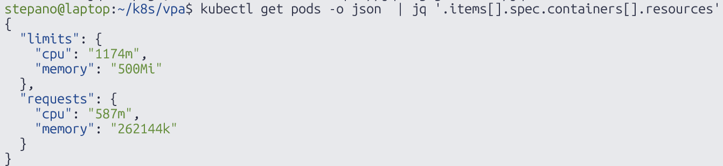
3.4 VPA
  Pod 재시작과 조정된 리소스 확인 : 약간의 시간 소요
    kubectl get pods -l app=vpa-deploy --watch
    kubectl get pods -o json | jq '.items[].spec.containers[].resources'
    재시작할지 여부는 vpa updater가 판단하는데 추천값이 현재의 requests 값과 현저하게 차이가 날 때 재시작
    막연하게 기다리기 힘들면 다음 명령을 실행해 Pod의 갯수를 늘려볼 것
      kubectl scale deployment vpa-deploy --replicas=2
      신규로 생성되는 Pod에 추천값 적용됨을 확인

Slide 66
3.4 VPA
리소스 정리
  kubectl delete -f vpa.yaml
  kubectl delete -f vpa-deploy.yaml
  cd autoscaler/vertical-pod-autoscaler/
  ./hack/vpa-down.sh

Slide 67
4. k8s 네트워킹
k8s 네트워킹 개요
CNI
Calico CNI
AWS VPC CNI
Azure AKS의 CNI
Calico를 이용한 네트워크 보안

Slide 68
4.1 k8s 네트워킹 개요
Docker Container Network
  Docker Bridge Network Mode
    컨테이너를 시작할 때마다 호스트에 veth 라는 가상의 네트워크 인터페이스를 생성
  Docker Container Network Mode : --net 옵션으로 container를 입력
    다른 컨테이너의 네크워크 네임스페이스를 공유할 수 있음. 내부 IP, MAC 주소
Host Network
Namespace
Host Network
Namespace
eth0
192.168.56.101
eth0
192.168.56.101
docker0(Bridge)
10.244.0.1
docker0(Bridge)
10.244.0.1
veth0
veth0
veth0
eth0
10.244.0.11
eth0
10.244.0.12
eth0
10.244.0.11
Container2
Container1
Container2
Container1
Container Network
Namespace
Container Network
Namespace
Container Network
Namespace
Bridge Network Mode
Container Network Mode

Slide 69
4.1 k8s 네트워킹 개요
k8s의 한 Pod 내에서의 컨테이너간 통신
  Docker Container Network Mode 개념을 k8s에 도입
  pause 컨테이너를 이용해 통신함
  pause 컨테이너의 역할
    네트워크 네임스페이스 생성 <-- 하나의 IP 주소 부여
Host Network
Namespace
eth0
192.168.56.102
Bridge
10.244.0.1
veth0
k8s pod
eth0
10.244.0.11
Container1
Pause
Container2
Container Network
Namespace

Slide 70
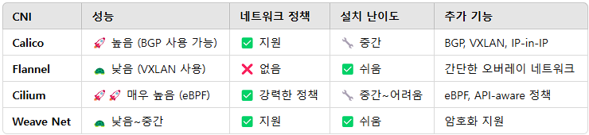
4.2 CNI
CNI(Container Network Interface)란?
  컨테이너 간의 네트워킹을 제어할 수 있는 플러그인이 지켜야하는 표준
  기본 제공하는 CNI인 kubenet은 기능이 매우 제한적임.
  일반적으로 추가적인 CNI 플러그인을 설치함
CNI 플러그인 종류
  초보자, 간단한 네트워크 : Flannel
  보안, 성능, 확장성 : Calico
  보안 : Weave Net
  최고 성능, 최신 기술 : Cilium

Slide 71
4.2 CNI
CNI가 필요한 이유
  서로 다른 노드에서 여러 Pod가 생성될 때 동일한 IP 주소를 가진 Pod가 존재하게 되면 Pod간 통신에 문제가 발생함
  따라서 CNI를 이용해 Bridge Interface의 네트워크 IP 대역과 라우팅 테이블의 정보를 다르게 설정
    서로 다른 노드 상의 Pod끼리 통신이 가능하도록 함
  CNI를 사용하지 않은 경우
eth0
192.168.56.101
eth0
192.168.56.102
Bridge
10.244.0.1
Bridge
10.244.0.1
* 중복된 IP
* 이 문제를 막으려면 클러스터
수준에서 IP 주소를 관리할 수
있는 기능이 필요함
eth0
10.244.0.11
eth0
10.244.0.11
Kubernetes Pod
Kubernetes Pod
Worker Node1
Worker Node2

Slide 72
4.2 CNI
CNI를 사용한 경우
eth0
192.168.56.101
eth0
192.168.56.102
CNI
10.244.10.1
CNI
CNI
10.244.20.1
CNI
eth0
10.244.10.11
eth0
10.244.20.101
Kubernetes Pod
Kubernetes Pod
Control Plane
Worker Node1
Worker Node1

Slide 73
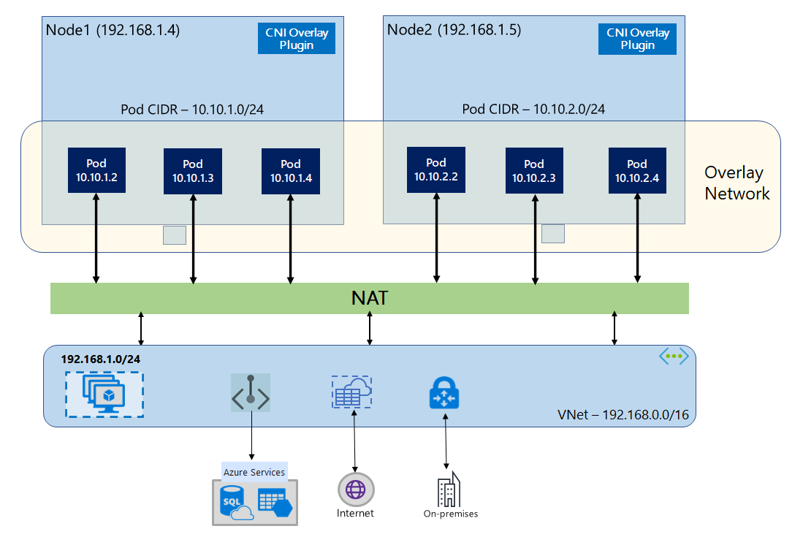
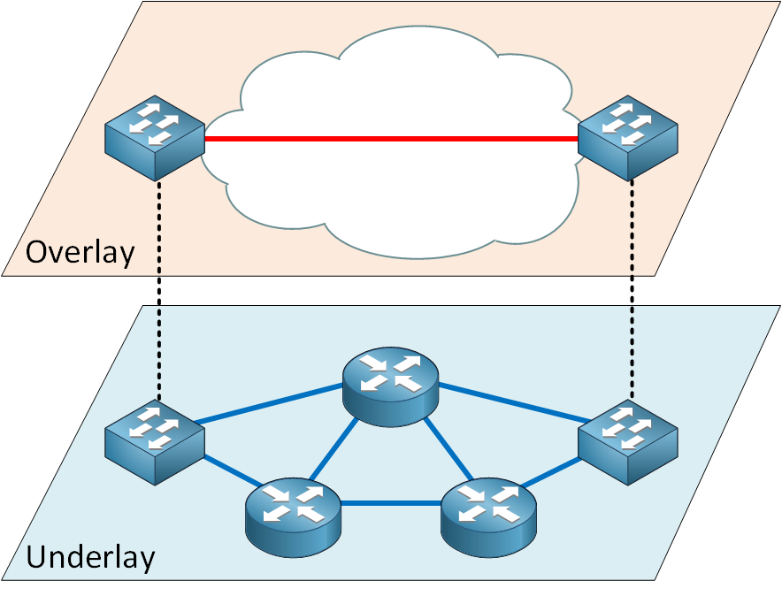
4.2 CNI
CNI 플러그인의 네트워크 모델
  오버레이(Overay) 네트워크 모델 : VXLAN(Virtual Extensible LAN), IP-in-IP
  비 오버레이(Non-overay) 네트워크 모델 : BGP(Border Gateway Protocol)
오버레이 네트워크 개요도 : 참조
- https://learn.microsoft.com/ko-kr/azure/aks/azure-cni-overlay
- https://community.cisco.com/t5/data-center-switches/understanding-underlay-and-overlay-networks/td-p/4295870

Slide 74
4.2 CNI
오버레이 네트워크
  Calico(VXLAN/IP-in-IP 모드), Flannel, Cilium(VXLAN 모드), Weave Net
  장점
    클러스터 네트워크와 물리 네트워크를 분리
    IP 충돌 가능성이 줄어듬
  단점
    터널링으로 인한 패킷의 캡슐화/디캡슐화 과정에서 성능 저하가 발생할 수 있음
비 오버레이 네트워크의 장단점
  aws-vpc-cni, Calico(BGP 모드), Cilium (Native Routing 모드)
  장점
    overlay가 없으므로 터널링으로 인한 패킷 캡슐화가 필요없으므로 네트워크 상의 지연 시간이 줄어듬
  단점
    네트워크 구성의 복잡성 증가
    Overlay Network보다 네트워크 격리 수준이 낮아서 보안 정책 적용이 더 어려움
    물리 네트워크 설정(BGP 라우팅 등)에 따라 제약이 발생함

Slide 75
4.3 Calico CNI
Calico CNI
  kubernetes 클러스터에서 네트워크 정책과 보안 기능을 제공하는 CNI 플러그인
  특징
    다양한 네트워크 연결 방식 지원
      VXLAN (Overlay) : 네트워크 경로가 정해지지 않은 환경에서 사용하는 가상 네트워크 방식
      Direct Routing(Non-Overlay) : L3모드. 비오버레이. 각 노드가 직접 라우팅테이블을 구성하여 Pod 통신을 처리함
      BGP(Non-Overlay)
        BGP(Border Gateway Protocol)를 사용하여 클러스터 노드 간에 네이티브 IP 라우팅을 수행
        Overlay 네트워크 없이 직접 네트워크 경로를 설정하여 성능이 뛰어남
      IP-in-IP (Overlay)
        네트워크 노드가 서로 다른 서브넷에 있을 경우, IP-in-IP 터널링을 사용하여 패킷을 전달
        BGP 라우팅을 사용할 수 없는 경우 유용하며, 기본 설정에서 활성화
    네트워크 정책(Network Policy ) 지원
      Kubernetes 기본 NetworkPolicy API와 완벽하게 호환됨
      IP 주소 기반, Namespace 기반, Service 기반으로 트래픽을 제어 가능
      Ingress(수신) 및 Egress(송신) 정책을 모두 적용할 수 있음

Slide 76
4.3 Calico CNI
  특징(이어서)
    두가지 IPAM(IP Address Management) 지원
      Calico IPAM
        Calico 자체 IPAM을 사용하여 Pod IP 주소를 관리
        각 노드에 일정한 블록 크기의 IP를 할당하여 관리 효율성을 높임
      Kubernetes IPAM
        Kubernetes에서 제공하는 기본 IPAM을 사용 가능
        Calico의 고급 기능과 함께 사용할 수 없으므로 권장되지 않음
    서비스 메시와 통합 가능
      Calico는 Istio, Linkerd와 같은 서비스 메시와 쉽게 통합 가능
      Application Layer 네트워크 정책 적용 가능
    로깅 및 모니터링
      Calico는 네트워크 트래픽을 모니터링하고 로깅할 수 있는 기능을 제공
      Felix 에이전트가 네트워크 정책을 실행하고 로깅 기능을 제공.
      Prometheus, Grafana와 통합하여 네트워크 상태를 시각적으로 모니터링 가능.

Slide 77
4.4 AWS VPC CNI
AWS EKS에 기본 탑재되는 CNI
특징
  비 오버레이 네트워크 모델
  각 노드의 IP 대역과 Pod에 할당되는 IP 대역이 동일함
    VPC(Virtual Private Cloud)에 할당되는 IP 대역의 IP 주소를 Pod에 직접 할당함
    이를 위해 각 Worker Node(EC2)에 ENI(Elastic Network Interface: 가상 네트워크 인터페이스)를 연결함
  네트워크 성능에는 장점이 있지만 VPC의 IP 주소가 빠르게 고갈될 수 있음
참고
  VPC와 EKS에 대해...
    AWS에 구성하는 가상의 사설 네트워크
    AWS에서 EC2와 같은 가상머신을 생성하기 위해 VPC를 생성하고 내부에 가용영역(Availability Zone) 별로 서브넷이라는 네트웍을 구성한 다음 서브넷에 EC2 가상머신을 생성함
    AWS EKS에서의 Worker Node 역할을 EC2 가상머신이 담당함

Slide 78
4.5 Azure AKS의 CNI
지원하는 CNI 종류
  Azure CNI
    비 오버레이 네트워크 방식
    Pod에 VNET 의 IP 할당
  Azure CNI Overay
    VXLAN 기반의 오버레이 네트워크 방식
    약간의 성능 저하 있을 수 있음
  Azure CNI with Calico
    Azure CNI 또는 Azure CNI Overay와 Calico을 결합하여 네트워크 정책을 추가하는 네트워크 방식
  Kubenet
    기본 Kubernetes 네트워크 방식

Slide 79
4.6 Calico를 이용한 네트워크 보안
일반적인 방화벽
  Node 수준의 접근 제어
  IP, TCP 포트 정보를 이용한 접근제어
k8s 환경에서 필요한 보안
  Pod 수준의 접근제어
  Label을 이용한 접근 제어
  이를 위해 Calico Network Policy를 사용할 수 있음

Slide 80
4.6 Calico를 이용한 네트워크 보안
Calico Network 보안 예제 실습
  예제 파일 준비
  생성된 리소스 확인
# 예제 git clone 후 backend, frontend, test용도의 pod(nodeapp-pod) 준비
git clone https://github.com/stepanowon/calico-policy-sample
cd calico-policy-sample
kubectl apply -f backend-web/k8s-backend.yaml
kubectl apply -f frontend-web/k8s-frontend.yaml
kubectl apply -f backend-web/nodeapp-pod.yaml
$ kubectl get pods,services
NAME READY STATUS RESTARTS AGE
pod/backend-web-68bdf65dc5-wnmcr 1/1 Running 0 49s
pod/frontend-web-644c49c747-xs5lf 2/2 Running 0 49s
pod/nodeapp 1/1 Running 0 48s
NAME TYPE CLUSTER-IP EXTERNAL-IP PORT(S) AGE
service/backend-web ClusterIP 10.100.24.205 <none> 8080/TCP 49s
service/frontend-web LoadBalancer 10.101.224.240 192.168.56.51 8000:31049/TCP,80:31392/TCP 49s
service/kubernetes ClusterIP 10.96.0.1 <none> 443/TCP 9d

Slide 81


4.6 Calico를 이용한 네트워크 보안
예제 아키텍처
Calico
default namespace
가상터미널
에뮬레이션
nodeapp
<테스트 Pod>
nginx
80 port
테스터
frontend-web
8000 port
사용자
backend-web
8080 port
label -> app: frontend-web
label -> app: backend-web

Slide 82
4.6 Calico를 이용한 네트워크 보안
  테스트용 Pod에서 backend-web 접근 테스트
  frontend-web으로 직접 요청해 봄
# nodeapp Pod에 대해 가상 터미널을 에뮬레이션해서 backend-web으로 직접 요청해봄
$ kubectl exec -it nodeapp -- /bin/bash
root@nodeapp:/usr/src/app# curl http://backend-web.default.svc:8080/countries
[{"country":"japan","region":"asia","visited":true},{"country":"laos","region":"asia","visited":false},{"country":"france","region":"europe","visited":false},{"country":"spain","region":"europe","visited":true},{"country":"egypt","region":"africa","visited":false},{"country":"morocco","region":"africa","visited":true}]
# 앞서 확인된 리소스에서 LoadBalancer의 External IP 를 이용해 접근
$ curl http://192.168.56.51
......(생략: nginx 웹서버)
# 백엔드로부터 응답받은 데이터로 HTML 데이터 응답
$ curl http://192.168.56.51:8000
<div>
<h2>frontend-web sample</h2>
<hr />
......(생략)
</div>

Slide 83
4.6 Calico를 이용한 네트워크 보안
all-deny.yaml
all-deny.yaml 적용
apiVersion: networking.k8s.io/v1
kind: NetworkPolicy
metadata:
name: all-deny
namespace: default
spec:
podSelector: {} # 모든 Pod 선택
policyTypes: # Ingress, Egress 모두 접근이 불가능함
- Ingress
- Egress
# 모두 거부 정책 적용
kubectl apply -f calico-policy/all-deny.yaml
# 테스트 후 반드시 제거할 것
kubectl delete -f calico-policy/all-deny.yaml

Slide 84
4.6 Calico를 이용한 네트워크 보안
all-deny.yaml 적용 결과
Calico
default namespace
가상터미널
에뮬레이션
nodeapp
<테스트 Pod>
nginx
80 port
테스터
frontend-web
8000 port
사용자
backend-web
8080 port
label -> app: frontend-web
label -> app: backend-web

Slide 85
4.6 Calico를 이용한 네트워크 보안
원하는 네트워크 보안 정책의 기능
  frontend-web
    외부에서 8000 포트만 접근 가능하도록 설정
  backend-web
    app: frontend-web 레이블을 가진 Pod만 app: backend-web 레이블을 가진 Pod에 접근할 수 있도록 함
# kubectl apply -f calico-policy/frontend-policy.yaml
apiVersion: networking.k8s.io/v1
kind: NetworkPolicy
metadata:
name: frontend-policy
namespace: default
spec:
podSelector:
matchLabels:
app: frontend-web
ingress:
- ports:
- port: 8000
from: []
# kubectl apply -f calico-policy/backend-policy.yaml
apiVersion: networking.k8s.io/v1
kind: NetworkPolicy
metadata:
name: backend-policy
namespace: default
spec:
podSelector:
matchLabels:
app: backend-web
ingress:
- from:
- podSelector:
matchLabels:
app: frontend-web

Slide 86
4.6 Calico를 이용한 네트워크 보안
frontend-policy.yaml, backend-policy.yaml 적용 결과
Calico
default namespace
가상터미널
에뮬레이션
nodeapp
<테스트 Pod>
nginx
80 port
테스터
frontend-web
8000 port
사용자
backend-web
8080 port
label -> app: frontend-web
label -> app: backend-web

Slide 87
4.6 Calico를 이용한 네트워크 보안
테스트 완료 후 리소스 정리
# 정책 삭제
kubectl delete -f calico-policy/backend-policy.yaml
kubectl delete -f calico-policy/frontend-policy.yaml
# 리소스 삭제
kubectl delete -f backend-web/k8s-backend.yaml
kubectl delete -f backend-web/nodeapp-pod.yaml
kubectl delete -f frontend-web/k8s-frontend.yaml

